Slide 1

Tema 11. Javascript avanzado
Producción de diseño interactivo
Profesor: Manuel Alejandro García Andrade

Slide 2
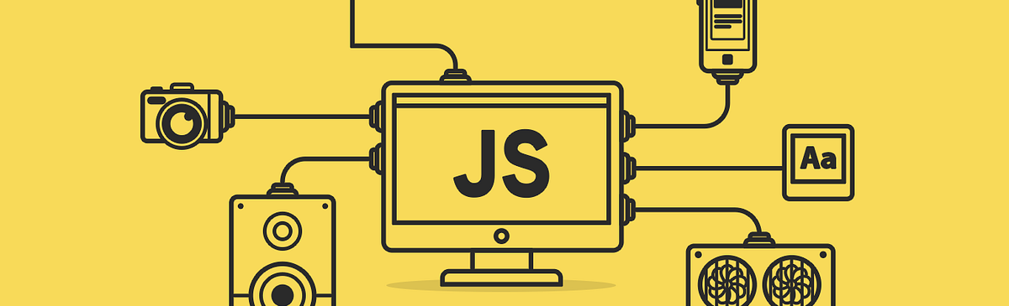
Contexto
Aunque está bien leer páginas HTML estáticas de texto y aún mejor cuando se presentan con la ayuda de CSS, es mucho más divertido interactuar con las aplicaciones en nuestros navegadores, como el correo electrónico, los calendarios, la banca, etc. Todo eso es posible gracias a JavaScript, el lenguaje de programación de la Web.

Slide 3
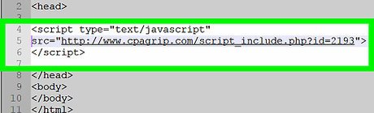
Contexto
JavaScript comenzó con líneas simples integradas en HTML, pero ahora se usa de formas mucho más sofisticadas. Los desarrolladores aprovechan la naturaleza orientada a objetos del lenguaje para construir arquitecturas de código escalables compuestas de piezas reutilizables.

Slide 4

11.1 Programación orientada a objetos
La programación orientada a objetos (POO) es un enfoque de programación que utiliza "objetos" para diseñar software. Se basa en la idea de representar entidades y conceptos del mundo real como objetos dentro del programa.

Slide 5
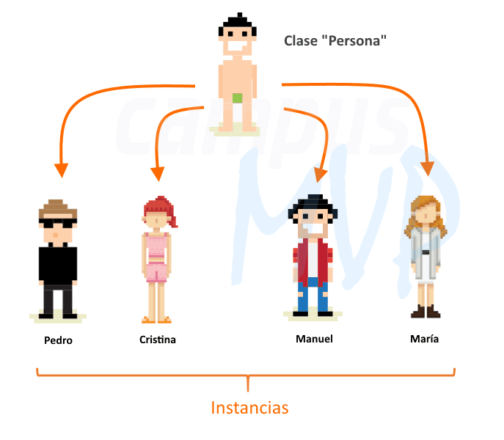
Clase
Una clase es esencialmente una plantilla que define las características (atributos) y comportamientos (métodos) que sus objetos tendrán.
Ejemplo: Una clase "Auto" que define los atributos y métodos que todos los objetos de tipo "Auto" compartirán. Luego podríamos crear instancias de esta clase (es decir, objetos individuales) como "autoDeJuan" o "autoDeMaria".

Slide 6
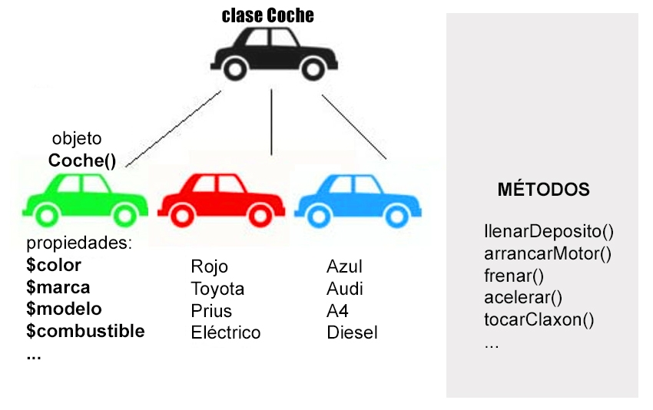
Objeto
Es una entidad/instancia que combina tanto datos (atributos) como comportamientos (métodos). Por ejemplo, podríamos tener un objeto llamado "Auto" que tiene atributos como "color" y "modelo", y métodos como "arrancar" y "frenar“, TODOS CON VALORES YA ESTABLECIDOS

Slide 7
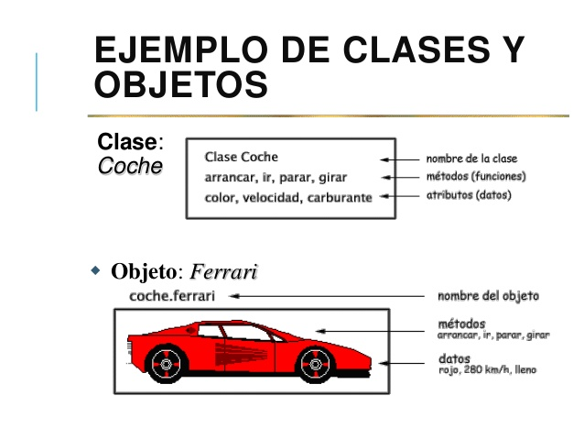

Slide 8
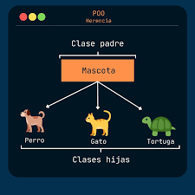
Herencia
Es un principio que permite que una clase herede atributos y métodos de otra clase. Esto es útil para crear una nueva clase que sea una versión modificada de una clase existente. Por ejemplo, podríamos tener una clase "Vehículo" y luego clases "Auto" y "Motocicleta" que heredan de "Vehículo". Esto significa que "Auto" y "Motocicleta" tendrían todas las características de "Vehículo", además de sus propias características específicas.

Slide 9
Actividad 11_parte 3
Diseño de un Zoológico
Objetivo: Comprender y aplicar los conceptos de clases y objetos en un contexto práctico.
Instrucciones:
1. Definir clases: imaginen que están diseñando un zoológico. Deben identificar al menos cinco diferentes tipos de animales que quisieran tener en su zoológico y convertir cada tipo de animal en una clase. Por ejemplo: León, Elefante, Pingüino, Serpiente, Canguro.

Slide 10
Actividad 11_parte 3
2. Atributos: Para cada clase (animal) que han identificado, deben listar al menos tres atributos que describan características específicas de esa clase. Ejemplo para la clase León:
Color de melena
Edad
Peso
3. Métodos: Ahora, para cada clase (animal), deben identificar al menos dos acciones o comportamientos que el animal pueda realizar y que serían representadas como métodos. Ejemplo para la clase León:
Rugir()
Cazar()

Slide 11
Actividad 11_parte 3
4. Diagrama: Dibuja un diagrama para cada clase, mostrando su nombre, atributos y métodos. Puede ser algo simple, como un rectángulo que contiene el nombre de la clase en la parte superior, los atributos en el medio y los métodos en la parte inferior.
5. Crear objetos: Para cada clase, crea al menos dos objetos diferentes. Deben proporcionar valores específicos para los atributos de cada objeto. Ejemplo para la clase León:
León1: { Color de melena: "Dorada", Edad: 5, Peso: 190kg }
León2: { Color de melena: "Negra", Edad: 7, Peso: 210kg }

Slide 12

11.2 JavaScript
Es un lenguaje de programación interpretado, es decir, no necesita ser compilado para ejecutarse, que se ejecuta en el navegador. Fue creado inicialmente para agregar interactividad a las páginas web, pero con el tiempo, su uso se ha expandido y ahora también se utiliza en servidores, dispositivos móviles, y en otros entornos.

Slide 13
¿Por qué se dice que se ejecuta en el navegador?
Motor de JavaScript: Cada navegador tiene su propio motor de JavaScript, como V8 (en Google Chrome). Estos interpretan y ejecutan el código JavaScript que encuentran en una página web.
Carga del Script: Cuando cargas una página web con código JavaScript, el navegador descarga el código junto con el resto de los activos de la página (como HTML, CSS e imágenes). Una vez que el HTML y el CSS han sido interpretados y se ha creado el DOM, el motor de JavaScript comienza a interpretar y ejecutar el código JS.

Slide 14
¿Por qué se dice que se ejecuta en el navegador?
Ejecución en el Navegador: JavaScript se ejecuta directamente en el navegador del usuario. Esto significa que cada usuario experimenta el código JavaScript de manera individual y en su propia máquina, permitiendo interactividad en tiempo real.
Manipulación del DOM: Una de las características más poderosas de JavaScript es su capacidad para manipular el DOM. Esto significa que puede cambiar el contenido, la estructura y el estilo de una página web después de que se haya cargado inicialmente, creando experiencias web dinámicas.

Slide 15
¿Por qué se dice que se ejecuta en el navegador?
Eventos: JavaScript puede escuchar y responder a eventos en la página, como clics de botones, entradas de teclado, o incluso eventos de red. Esto es lo que permite a las páginas web responder a las acciones del usuario y actualizar el contenido dinámicamente sin necesidad de recargar la página.

Slide 16

Lenguages interpretados vs compilados
Analogía del libro:
Lenguaje compilado: Imagina que tienes un libro escrito en un idioma que no conoces, por ejemplo, en chino. Para entenderlo, primero necesitas traducirlo al español (o a cualquier otro idioma que entiendas). Una vez que tienes la traducción, puedes leerlo tantas veces como quieras sin tener que traducirlo nuevamente. Aquí, el proceso de traducción es similar a la "compilación" y el libro traducido sería el "código objeto" o "ejecutable".

Slide 17

Lenguages interpretados vs compilados
Lenguaje interpretado: Ahora, imagina que tienes a tu lado a un intérprete que habla chino y español. Cada vez que quieras leer una página del libro, el intérprete te la traduce en tiempo real. No tienes una versión traducida del libro, pero gracias al intérprete, puedes entenderlo en cualquier momento. Sin embargo, cada vez que lees una página, el intérprete debe traducirla nuevamente. Aquí, el intérprete es similar al "intérprete de lenguaje de programación".

Slide 18


Lenguaje compilado (como C++): Escribes tu código en C++. Antes de que pueda ejecutarse, debes usar un compilador que transforma ese código en un archivo ejecutable para tu sistema operativo. Una vez hecho esto, puedes ejecutar ese archivo tantas veces como desees sin necesidad de recompilarlo.
Lenguaje interpretado (como Python): Escribes tu código en Python. Cuando quieres ejecutarlo, simplemente usas el intérprete de Python para ejecutar el código directamente. El intérprete lee y ejecuta el código "sobre la marcha".

Slide 19
Programación orientada a prototipos
La "orientación basada en prototipos" es un estilo de programación orientada a objetos en el cual no existen las "clases" en el sentido tradicional (como en lenguajes como Java o C#). En lugar de eso, los objetos pueden heredar directamente de otros objetos.

Slide 20
Programación orientada a prototipos
Imagina que tienes una caja de juguetes. En la programación tradicional, primero dibujas un diseño de cómo debería ser un juguete (esto es la "clase") y luego haces juguetes basados en ese diseño.
Ahora, en la programación basada en prototipos, no dibujas un diseño primero. En lugar de eso, tomas un juguete que ya tienes (digamos, un muñeco) y haces una copia o versión modificada de él directamente. Si quieres otro juguete con características similares pero con algún cambio, simplemente tomas el juguete original (el "prototipo") y haces los ajustes que quieras en la nueva copia.

Slide 21
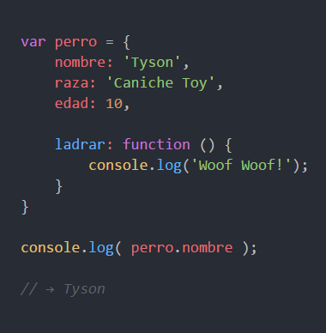
Diferencias de JS con Java o C
A diferencia de lenguajes como Java o C ++, que se basan en clases e instancias, JavaScript se basa en la herencia prototípica. Lo que significa herencia prototípica es que la reutilización ocurre al crear nuevas instancias de objetos existentes, en lugar de instancias de una clase. En lugar de que la extensibilidad se produzca a través de la herencia de clase, la extensibilidad del prototipo se logra mejorando un objeto existente con nuevas propiedades y métodos.

Slide 22
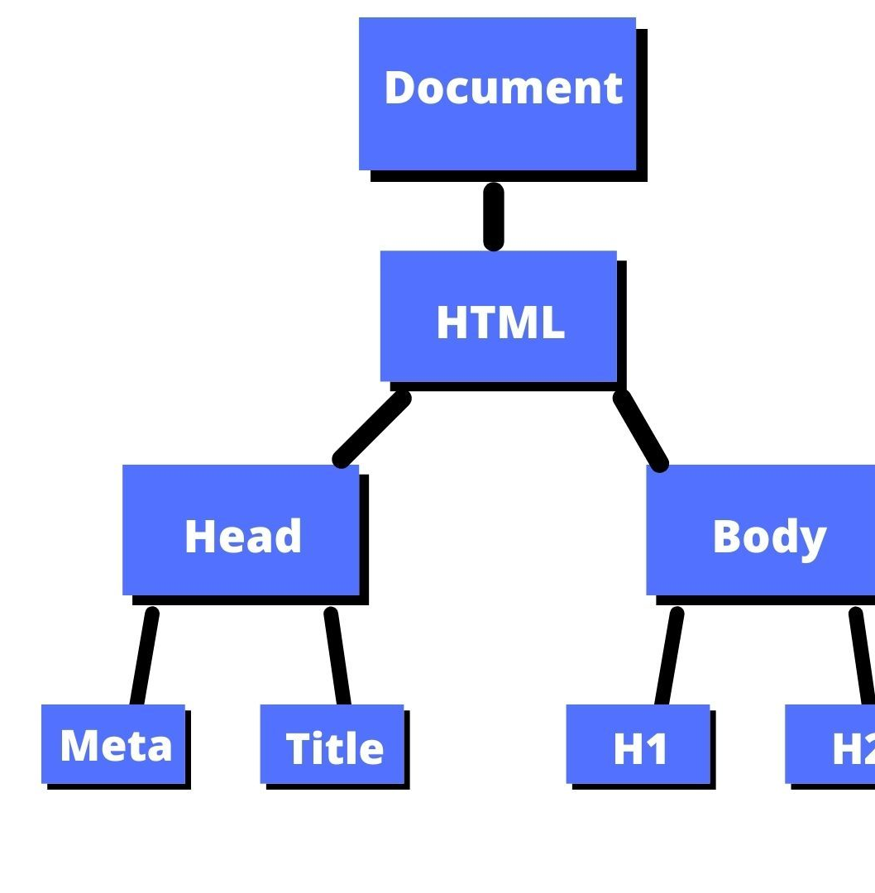
11.3 DOM
DOM (Document Object Model) es una representación en forma de árbol de todos los contenidos de una página web. Es como un esqueleto que da estructura a la información presente en una página web.
Nodos: Cada elemento de una página web (como etiquetas, atributos, textos) es representado en el DOM como un nodo
Relaciones: Los nodos en el DOM tienen relaciones específicas entre sí. Estas relaciones se asemejan a las relaciones familiares. Un nodo puede ser el "padre", "hijo" o "hermano" de otro nodo, dependiendo de su posición en el árbol del DOM.
Propiedades y métodos: Cada nodo en el DOM tiene propiedades (como innerText o innerHTML) y métodos (como appendChild() o removeChild()) que permiten manipular el contenido y la estructura de la página web.

Slide 23
¿Por qué es importante el DOM?
Interactividad: El DOM permite a los desarrolladores acceder y modificar el contenido de una página web en tiempo real, lo que da lugar a sitios web interactivos. Por ejemplo, cuando rellenas un formulario en una página web y ves un mensaje de error sin necesidad de recargar la página, es gracias a la manipulación del DOM.
Dinamismo: Puedes añadir, modificar o eliminar elementos y contenidos en una página sin tener que recargarla. Esto hace que las páginas web sean dinámicas y reactivas a las acciones del usuario.

Slide 24
¿Cómo interactuamos con el DOM?
El lenguaje de programación más comúnmente usado para interactuar con el DOM es JavaScript. Con JavaScript, puedes:
Seleccionar nodos: Por ejemplo, usando document.getElementById('miId') para obtener un elemento por su atributo ID.
Modificar contenido: Como cambiar el texto dentro de un párrafo o cambiar el atributo src de una imagen.
Añadir o eliminar nodos: Por ejemplo, para añadir un nuevo elemento a una lista o eliminar un párrafo de un artículo.
Cambiar estilos: Modificar los estilos CSS de un elemento directamente desde JavaScript.

Slide 25
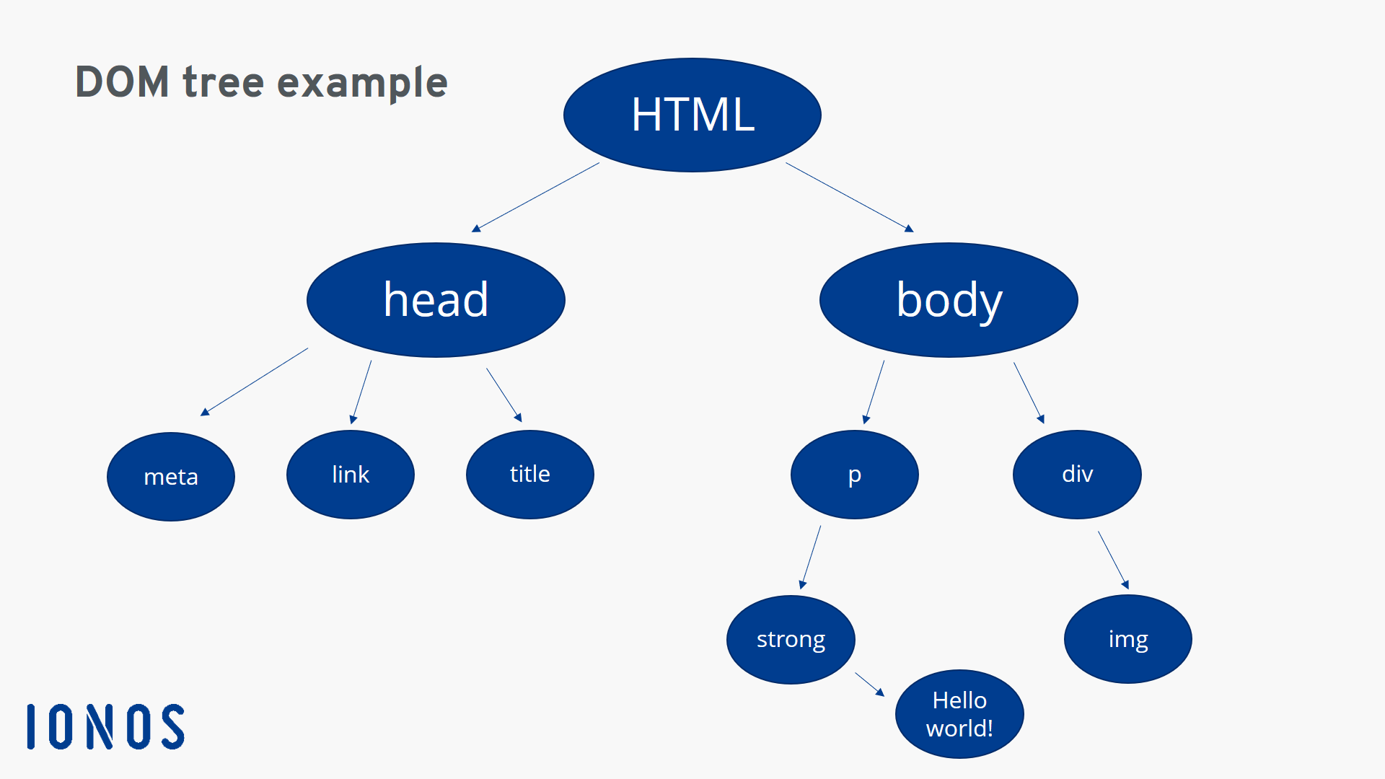
¿Qué relación tiene el DOM con HTML y CSS?
El HTML es el lenguaje de marcado que estructura la información en la página, mientras que el CSS se encarga de los estilos y apariencia. El DOM representa esa estructura de manera que pueda ser manipulada. Es como una capa intermedia entre el código fuente (HTML/CSS) y lo que ves en el navegador. Cuando el navegador carga una página web, crea el DOM a partir del código HTML/CSS proporcionado.

Slide 26
11.4 Métodos del DOM
Los métodos del DOM que utilizamos para interactuar con el contenido y la estructura de una página web están disponibles en JavaScript.
querySelector() / querySelectorAll(): Estos métodos permiten seleccionar elementos basados en selectores CSS. querySelector() devuelve el primer elemento que coincide con el selector, mientras que querySelectorAll() devuelve todos los elementos que coinciden.
getElementById(): Selecciona un elemento por su atributo id.
getElementsByClassName(): Devuelve una lista de elementos que tienen una clase específica.
addEventListener(): Añade un escuchador de eventos a un elemento.

Slide 27
Javascript en el navegador
JavaScript es el lenguaje de programación más popular del mundo.
JavaScript es el lenguaje de programación de la Web.
Aprender JavaScript es fácil.
Notes:
EJEMPLO 1,2 y 3

Slide 28

Instalación de node.js
Es un entorno de ejecución para JavaScript construido sobre el motor de JavaScript V8 de Chrome. Permite ejecutar código JavaScript fuera del navegador, lo que significa que puedes usar JavaScript para construir aplicaciones que se ejecutan directamente en una computadora o servidor, en lugar de solo en el navegador web.

Slide 29
¿Cuándo usar los métodos del DOM y cuando mejor node?
- MÉTODOS DEL DOM: Los métodos del DOM se utilizan principalmente en el contexto del navegador web. Estos métodos permiten interactuar con la estructura de una página web y manipular su contenido y estilo.
- Uso típico:
Crear, modificar o eliminar elementos y atributos HTML.
Cambiar estilos CSS de elementos.
Añadir o eliminar eventos a elementos (como clicks o entradas de teclado).
Realizar animaciones o transiciones.
Interactuar con formularios y elementos de entrada.
- Ejemplos de métodos del DOM: getElementById(), querySelector(), createElement(), appendChild(), entre otros.

Slide 30
¿Cuándo usar los métodos del DOM y cuando mejor node?
Node.js:
- Contexto de uso: Node.js es un entorno de ejecución para JavaScript fuera del navegador. Permite ejecutar scripts JS en el lado del servidor o en la máquina local, sin depender de un navegador.
- Uso típico:
  Crear servidores web.
  Acceder a bases de datos.
  Leer y escribir archivos en el sistema de archivos.
  Realizar operaciones con redes y APIs.
  Automatizar tareas y procesos.
- Características adicionales: Con Node.js, puedes utilizar una amplia gama de módulos y paquetes disponibles a través del gestor de paquetes npm (Node Package Manager).

Slide 31
¿Por qué no podemos usar métodos del DOM en Node.js?
A diferencia de los navegadores, que tienen un DOM debido a su naturaleza de renderizar páginas web, Node.js no tiene un DOM porque no renderiza páginas web.
Mientras que el DOM es esencial para la interacción y manipulación de páginas web en un navegador, Node.js se centra en tareas que no involucran directamente la manipulación del DOM, como el manejo de solicitudes de red, acceso a bases de datos, operaciones de sistema de archivos, entre otros.

Slide 32
¿Cuándo usar uno u otro?
Métodos del DOM: Si estás desarrollando una aplicación o sitio web que se ejecutará en el navegador y necesitas interactuar con elementos HTML, entonces usarás los métodos del DOM.
Node.js: Si estás desarrollando una aplicación del lado del servidor, una API, una herramienta de línea de comandos o cualquier otro tipo de aplicación que no esté directamente relacionada con la visualización en un navegador, usarás Node.js.

Slide 33
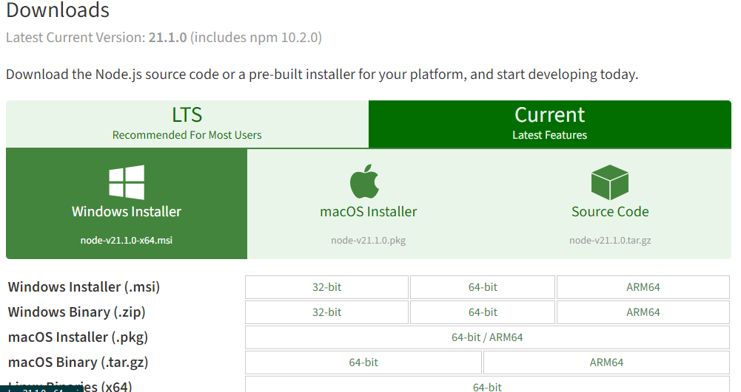

Instalar Node.js

Slide 34
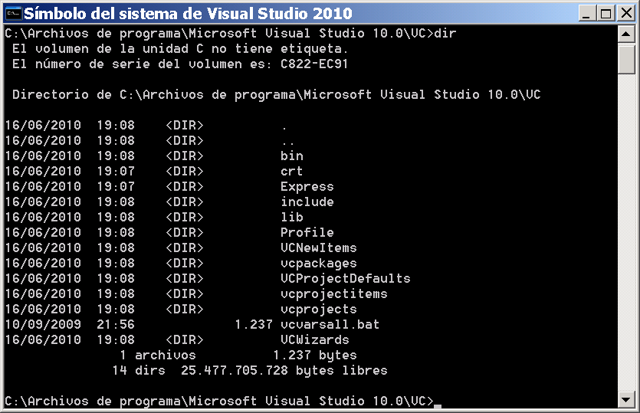
11.5 La consola
La consola es una interfaz de usuario basada en texto que permite interactuar con el sistema operativo o software específico mediante comandos escritos.

Slide 35
¿Qué es la consola?
Interfaz basada en texto: A diferencia de las interfaces gráficas de usuario (GUI) que usan ventanas, botones e íconos, las consolas se basan puramente en texto. Los usuarios ingresan comandos a través de un prompt y reciben respuestas en forma de texto.
Interacción directa con el sistema operativo: Las consolas proporcionan un medio para interactuar directamente con el sistema operativo, permitiendo a los usuarios ejecutar comandos, administrar archivos y directorios, instalar y desinstalar software, entre otras tareas.

Slide 36
¿Por qué es útil?
Eficiencia: Una vez que los usuarios están familiarizados con los comandos, a menudo encuentran que trabajar desde la consola es más rápido y eficiente que usar una GUI.
Potencia: Las consolas ofrecen una gran potencia y flexibilidad, permitiendo a los usuarios realizar tareas complejas con pocos comandos.
Acceso remoto: Las consolas son fundamentales para acceder y administrar sistemas de forma remota, especialmente servidores que no tienen interfaz gráfica.

Slide 37
Temario JS – Introducción a JS
1. Fundamentos de JavaScript
Variables y tipos de datos
Operadores: aritméticos, de comparación y lógicos
2. Control de Flujo
Condicionales: if, else if, else, switch
Bucles: for, while, do-while
Entradas por teclado
3. Funciones
- Declaración de funciones
- Parámetros y argumentos
- Funciones anónimas y funciones flecha
4. Arrays y Objetos
- Definición y métodos de arrays
- Objetos: propiedades y métodos
- JSON

Slide 38
Javascript aplicado
5. Manejo del DOM:
Consola del navegador
Seleccionar elementos del DOM
Modificar elementos del DOM
Crear y eliminar elementos
Atributos y clases
6. Eventos del DOM:
¿Qué son los eventos?
Event listeners
Eventos comunes (click, input, change)
Propagación y prevención de eventos (stopPropagation, preventDefault)
7. Buenas prácticas
Depuración con la consola del navegador
Uso de herramientas como linters
Organización del código y estructuración de proyectos
Introducción a frameworks y bibliotecas

Slide 39
1. Fundamentos de JavaScript
Variables y tipos de datos:
Operadores

Slide 40
Actividad 12_parte 1
Objetivo: Crear un perfil para un estudiante y calcular algunas estadísticas básicas, utilizando exclusivamente datos primitivos, asignaciones de variables y operadores.
Instrucciones:
1. Creación de Perfil:
Asigna el nombre de un estudiante a una variable studentName como una cadena de texto (string).
Asigna la edad del estudiante a una variable studentAge como un número (number).
Asigna si el estudiante está actualmente inscrito en clases a una variable isEnrolled como un valor booleano (boolean).

Slide 41
Actividad 12_parte 1
2. Calificaciones y Asistencia:
Asigna calificaciones como números a las variables gradeMath, gradeScience, y gradeLanguage.
Asigna la asistencia total de clases del estudiante como un número a la variable totalClasses.
Asigna la cantidad de clases a las que el estudiante ha asistido a la variable attendedClasses.

Slide 42
Actividad 12_parte 1
3. Calculando Estadísticas:
Calcula el promedio de las tres calificaciones y asígnalo a la variable averageGrade.
Calcula el porcentaje de asistencia y asígnalo a la variable attendancePercentage.

Slide 43
Actividad 12_parte 1
4. Mostrar Información:
Muestra en consola el nombre, la edad y el estado de inscripción del estudiante.
Muestra en consola cada una de las calificaciones y el promedio de las mismas.
Muestra en consola el total de clases, las clases asistidas y el porcentaje de asistencia.

Slide 44
Actividad 12_parte 2
Mediante la estructura if, else if, else:
// Dado un número entero, clasificarlo como 'Negativo', 'Cero', o 'Positivo'. Además, identificar si es 'Par' o 'Impar' si no es cero.
Mediante la condicional switch:
// Dado un carácter de la 'a' a la 'e', mostrar una acción de menú correspondiente. Si es 'a', imprimir 'Agregar contacto', 'b' para 'Buscar contacto', 'c' para 'Copiar contacto', 'd' para 'Eliminar contacto', y 'e' para 'Salir'.

Slide 45
Actividad 12_parte 2
Mediante el bucle for:
// Imprimir los primeros 10 números de la serie de números triangulares (1, 3, 6, 10, 15, ...).
Mediante el bucle do while:
// Verificar que un número asignado está entre 1 y 10. Simular con una serie de números predefinidos que representan los intentos del usuario.

Slide 46
Actividad 12_parte 2
Objetivo: Crear un programa en JavaScript para gestionar una tienda de helados.
Instrucciones:
1. Crear una Función para Saludar
Escribe una función llamada saludar que imprima un saludo (por ejemplo, "¡Bienvenido a la Tienda de Helados!").
Llama a la función para ver el saludo en la consola.

Slide 47
Actividad 13_parte 1
2. Función para Calcular el Precio de un Helado
Escribe una función llamada calcularPrecio que tome un número como parámetro (la cantidad de helados) y devuelva el precio total (por ejemplo, cada helado cuesta 2 dólares).

Slide 48
Actividad 13_parte 1
3. Función con Parámetros Múltiples
Modifica la función calcularPrecio para que tome dos parámetros: cantidad de helados y precio por helado.
La función debe calcular y devolver el precio total.
4. Función para Aplicar Descuentos
Escribe una función aplicarDescuento que tome el precio total y aplique un descuento del 10% si el cliente compra más de 5 helados

Slide 49
Actividad 13_parte 1
5. Reescribe las Funciones como Funciones Flecha
Convierte las funciones anteriores (saludar, calcularPrecio, aplicarDescuento) en funciones flecha.
6. Función para Personalizar Helados
Crea una función expresada llamada personalizarHelado que tome un sabor como argumento y devuelva un mensaje, por ejemplo, "Creando un helado de [sabor]".
Cada pieza de código debe ejecutarse y probarse individualmente para entender cómo funcionan las funciones en diferentes contextos y con distintos tipos de sintaxis.

Slide 50
Actividad 13_parte 2
Objetivo: Crear un programa en JavaScript para gestionar una biblioteca digital. El programa permitirá añadir libros, buscarlos por ciertos criterios y listar los libros disponibles.
Parte 1: Creación de Objetos y Arrays
1. Crear un Objeto Libro: Define un objeto Libro con propiedades como titulo, autor, anioPublicacion, y genero.
Crear un Array de Libros
2. Crea un array llamado biblioteca que contenga varios objetos Libro.

Slide 51
Actividad 13_parte 2
Parte 2: Uso de Métodos de Array
1. Listar Todos los Libros: Utiliza el método forEach para imprimir los detalles de cada libro.
2. Buscar Libros por Autor: Usa filter para crear una función que devuelva todos los libros de un autor específico.
3. Encontrar el Libro Más Antiguo: Utiliza reduce para encontrar el libro más antiguo de la biblioteca.

Slide 52
Actividad 13_parte 2
Parte 3: Uso de Métodos de Objetos
1. Añadir un Método a un Objeto: Añade un método al objeto Libro que imprima un resumen del libro.
2. Mostrar Información con Object.keys y Object.values: Crea funciones que utilicen Object.keys y Object.values para mostrar información sobre los libros.

Slide 53
APIS
Una API es un conjunto de reglas y especificaciones que las aplicaciones pueden seguir para comunicarse entre sí. Actúa como un intermediario que permite que dos aplicaciones diferentes compartan datos y funcionalidades de manera segura y eficiente.

Slide 54
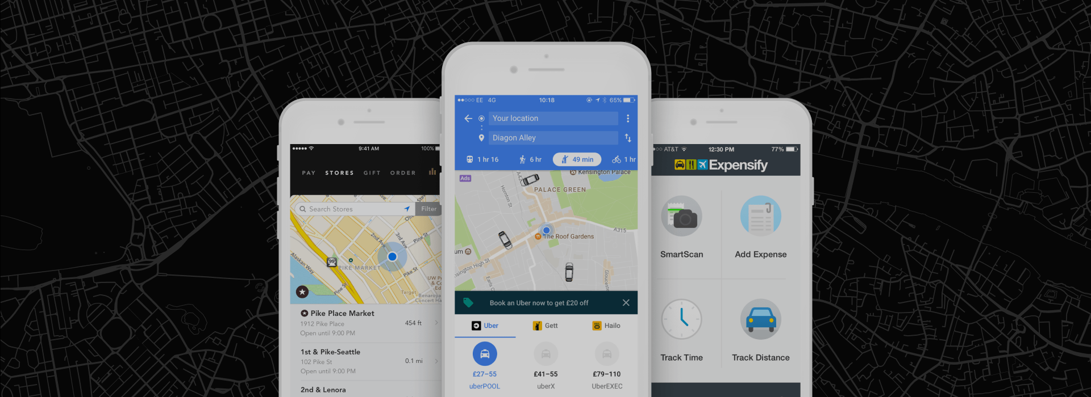
Ejemplo
Imagina a la aplicación de UBER sin Maps

Slide 55
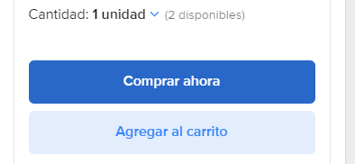
Ejemplo
Imagina a la aplicación de MELI sin un protocolo bancario

Slide 56
Tipos de APIs y sus Usos
APIs Públicas: Disponibles para cualquier desarrollador. Por ejemplo, la API de Twitter permite acceder a tweets o publicar nuevos.
APIs Privadas: Utilizadas internamente en una empresa para mejorar sus productos y servicios.
APIs de Socios: Ofrecen acceso a recursos específicos y se comparten con socios comerciales confiables.
APIs Compuestas: Combinan varias APIs para ofrecer una funcionalidad más compleja.

Slide 57
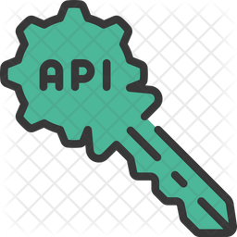
API Key
Una API Key, o clave de API, es un código único que se utiliza para identificar y autenticar a una aplicación o usuario que intenta acceder a una API (Interfaz de Programación de Aplicaciones). Es un componente esencial en la seguridad y gestión de APIs

Slide 58
Función de la API Key
Identificación: La API Key identifica quién está haciendo la solicitud a la API. Es como una tarjeta de identificación que dice "soy esta aplicación o usuario y tengo permiso para hacer esta solicitud".
Autenticación: Sirve para verificar que la solicitud proviene de una fuente autorizada. Es un método de seguridad para asegurar que solo las aplicaciones o usuarios con las claves correctas puedan acceder a la API.

Slide 59
¿Cómo obtener una API key?
Obtención: Generalmente, se obtiene registrándose en el sitio web del proveedor de la API. Después del registro, se te asigna una clave única.
Inclusión en Solicitudes: Cuando haces una solicitud a una API, incluyes tu API Key, generalmente como parte del encabezado HTTP (Header) o como un parámetro en la URL.

Slide 60
Incorporando una API key
Ejemplo en VSCODE

